Slide 1

INTEGRACIÓN
CON
BASE DE DATOS

Slide 2
TABLA
DE CONTENIDO
01
SQL
02
noSQL
03
ORM
04
ODM
05
MongoDB Atlas
06
Ejemplo API

Slide 3
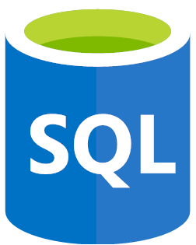
SQL (RELACIONAL):
Los datos se organizan en tablas con filas y columnas.
Las relaciones entre tablas se definen mediante claves primarias y foráneas.
Ideal para aplicaciones que requieren transacciones complejas y consistencia referencial.
Ejemplos:
MySQL: Sistema de gestión de bases de datos relacional de código abierto.
PostgreSQL: Sistema de gestión de bases de datos relacional avanzado con soporte para JSON.

Slide 4
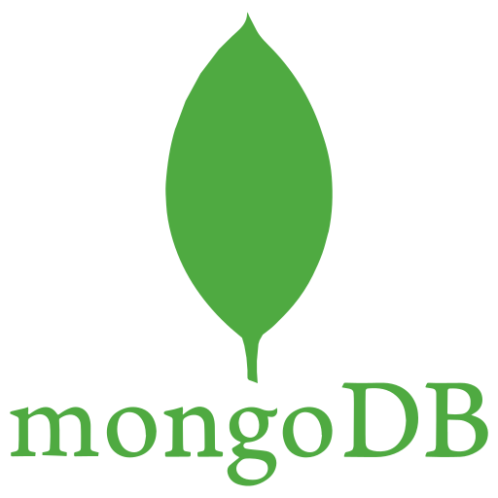
NOSQL (NO RELACIONAL):
Los datos se almacenan en formatos flexibles como JSON (documentos), pares clave-valor, o estructuras de grafos.
Ideal para aplicaciones que manejan grandes volúmenes de datos y requieren escalabilidad horizontal.
Ejemplos:
MongoDB: Base de datos orientada a documentos que almacena datos en formato BSON (una extensión de JSON).
Cassandra: Base de datos distribuida orientada a columnas.

Slide 5
ORM (OBJECT RELATIONAL MAPPING)
Es una técnica que permite interactuar con bases de datos relacionales utilizando modelos de objetos, eliminando la necesidad de escribir consultas SQL directamente.
Sequelize:
ORM para Node.js que trabaja con bases de datos SQL.
Permite definir modelos de datos y relaciones, y proporciona métodos para consultas y operaciones CRUD.
TypeORM:
ORM para TypeScript y JavaScript, compatible con SQL.
Soporta características avanzadas como migraciones, relaciones entre entidades y transacciones.
Notes:
Ventajas de usar un ORM:
Abstracción del acceso a la base de datos: Simplifica las operaciones sobre la base de datos mediante el uso de modelos en lugar de consultas SQL directas.
Manejo automático de relaciones: Facilita la definición y gestión de relaciones entre entidades.
Migraciones: Permite realizar cambios en el esquema de la base de datos de forma controlada y versionada.

Slide 6
ODM (OBJECT DOCUMENT MAPPING)
Es una técnica similar al ORM pero para bases de datos NoSQL (documentales), como MongoDB, donde los datos no están estructurados en tablas, sino en documentos.
Mongoose:
ODM para MongoDB en Node.js.
Facilita la interacción con MongoDB mediante la definición de esquemas y modelos para documentos.
Notes:
Ventajas de usar un ODM:
Simplificación del modelado de datos: Permite definir estructuras de documentos y validaciones de manera clara y estructurada.
Consultas simplificadas: Proporciona una interfaz de alto nivel para realizar consultas y operaciones sobre documentos en lugar de manejar directamente el formato BSON.

Slide 7
CONEXIÓN A MONGODB ATLAS
MongoDB Atlas es una base de datos como servicio (DBaaS) que permite desplegar y gestionar bases de datos MongoDB en la nube.
Proceso de conexión a MongoDB Atlas:
Crear una cuenta en MongoDB Atlas.
Configurar un clúster en la nube.
Obtener la URI de conexión y agregarla a la aplicación Node.js mediante mongoose, ésta es una librería ODM (Object Data Modeling) que simplifica la interacción con la base de datos y permite definir esquemas y modelos de datos.

Slide 8
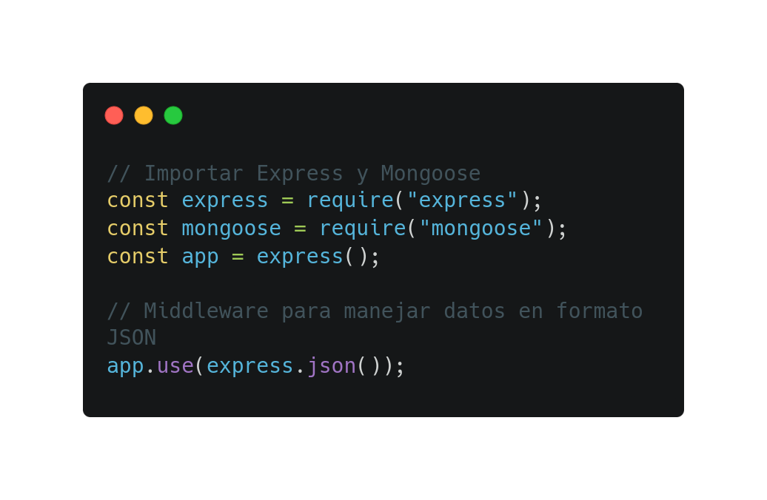
IMPORTAR EXPRESS Y MONGOOSE:
Notes:
Comenzamos importando los módulos necesarios: express para gestionar el servidor y mongoose para interactuar con MongoDB.

Slide 9
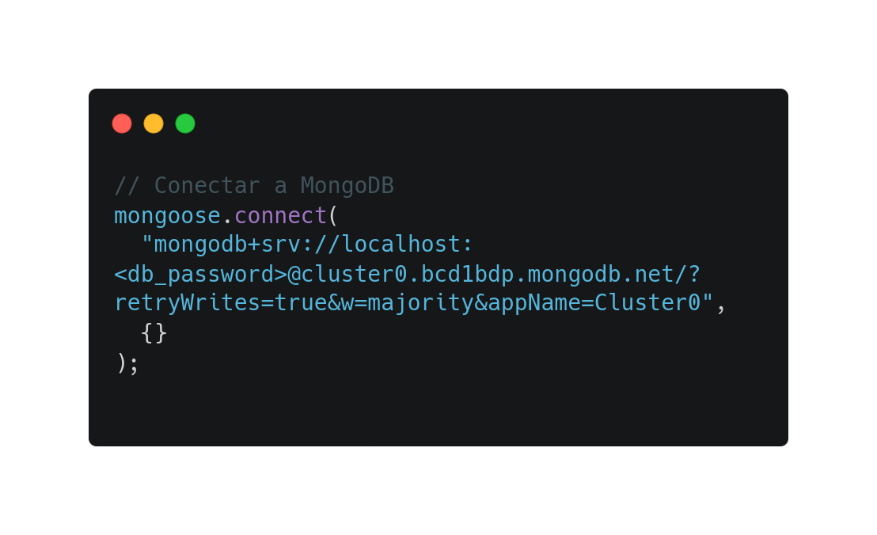
CONECTAR A MONGODB
Notes:
Utilizamos mongoose.connect() para establecer la conexión con una base de datos en MongoDB Atlas. La URI de conexión debe incluir las credenciales necesarias.

Slide 10
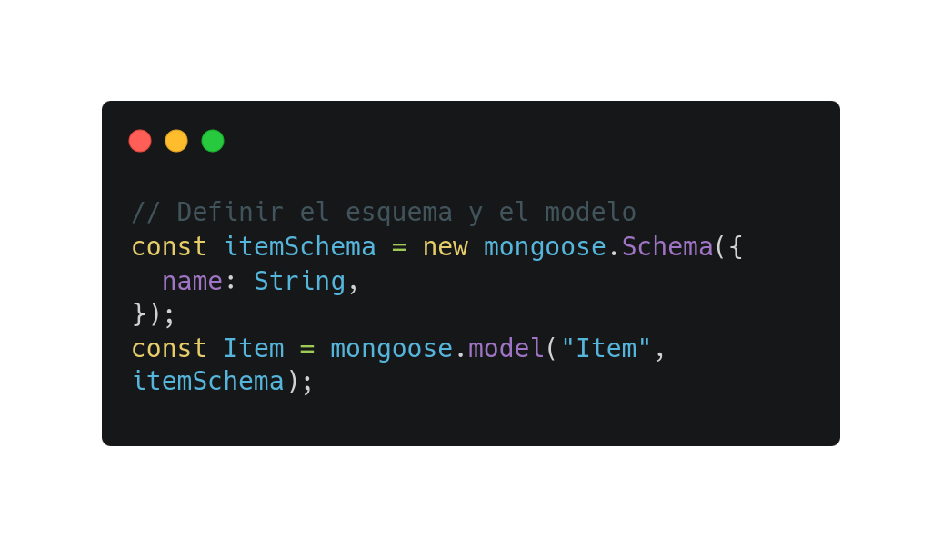
DEFINIR EL ESQUEMA Y EL MODELO
Notes:
Creamos un esquema (itemSchema) que define cómo se estructuran los documentos en la colección items. En este caso, solo tiene un campo name de tipo String.
Luego, creamos un modelo Item, que nos permite interactuar con la colección items de MongoDB utilizando este esquema.

Slide 11
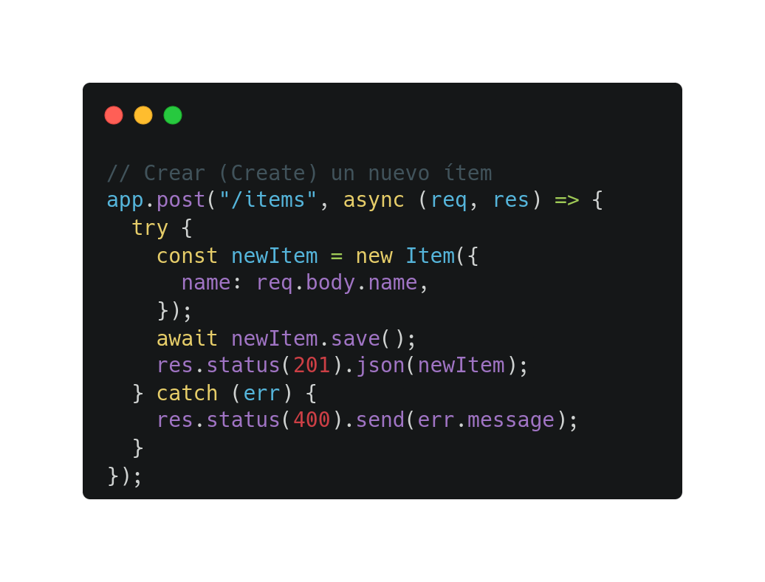
OPERACIÓN CREATE
Notes:
Implementamos la operación de creación con el método HTTP POST en la ruta /items.
Utilizamos req.body.name para recibir el nombre del ítem desde el cuerpo de la solicitud.
Guardamos el nuevo ítem en la base de datos con el método save(), y si todo va bien, respondemos con un estado 201 (Creado) y el objeto creado en formato JSON.
En caso de error, enviamos un mensaje de error con el código de estado 400.

Slide 12
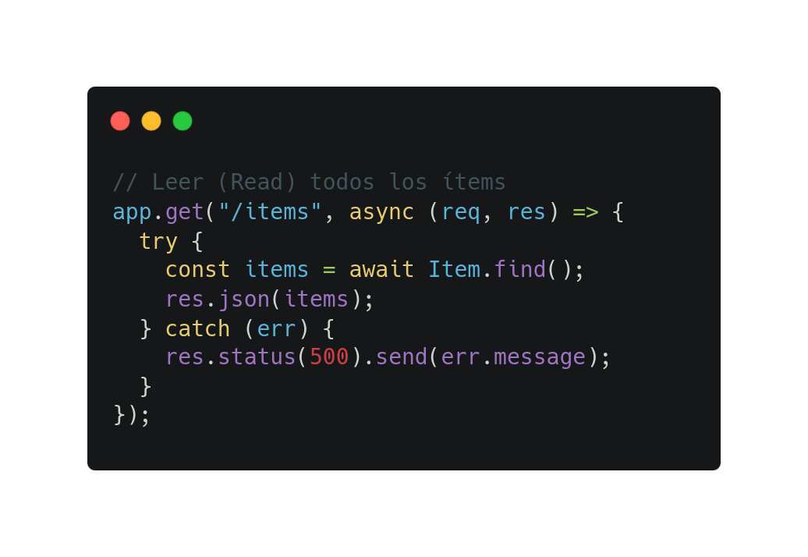
OPERACIÓN READ
Notes:
Implementamos la operación de lectura con el método GET en la ruta /items.
Usamos Item.find() para recuperar todos los documentos de la colección items.
Si la operación es exitosa, enviamos todos los ítems como respuesta en formato JSON.
En caso de error, devolvemos un código de estado 500, indicando un error en el servidor.

Slide 13
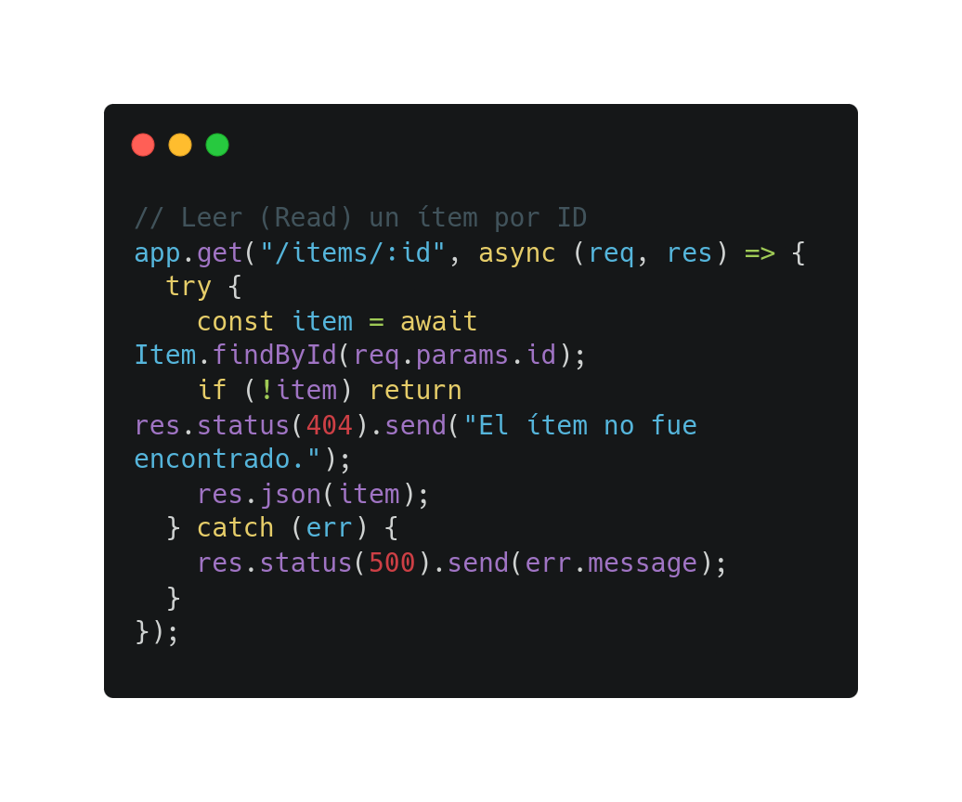
OPERACIÓN READ POR ID
Notes:
Aquí, usamos el método GET con un parámetro dinámico (:id) en la ruta /items/:id.
El método Item.findById(req.params.id) busca un ítem con el ID especificado en la solicitud.
Si no se encuentra el ítem, enviamos un código 404 indicando que no fue encontrado.
Si ocurre un error, lo capturamos y respondemos con el código 500.

Slide 14
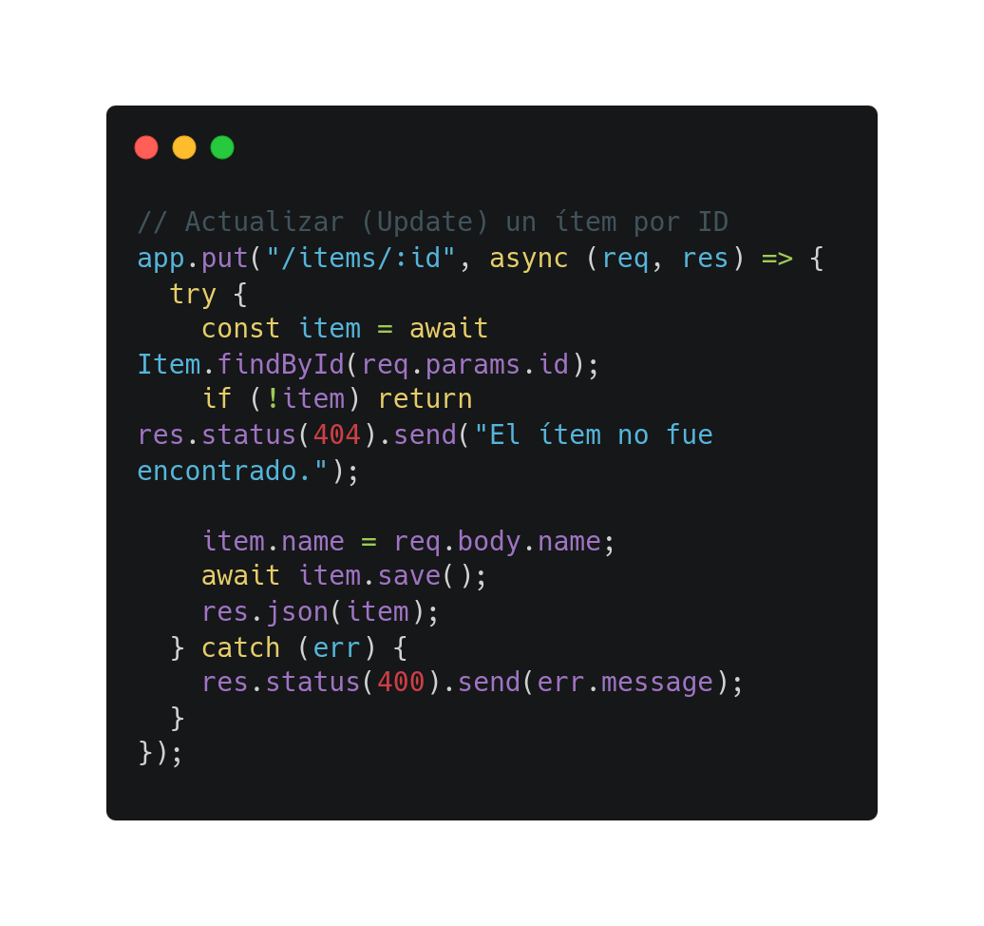
OPERACIÓN UPDATE
Notes:
Para la actualización, utilizamos el método PUT en la ruta /items/:id.
Primero, buscamos el ítem con Item.findById(req.params.id). Si no se encuentra, respondemos con un error 404.
Si el ítem existe, actualizamos su nombre con req.body.name y luego guardamos los cambios con save().
En caso de error, devolvemos un mensaje de error con el código de estado 400.

Slide 15
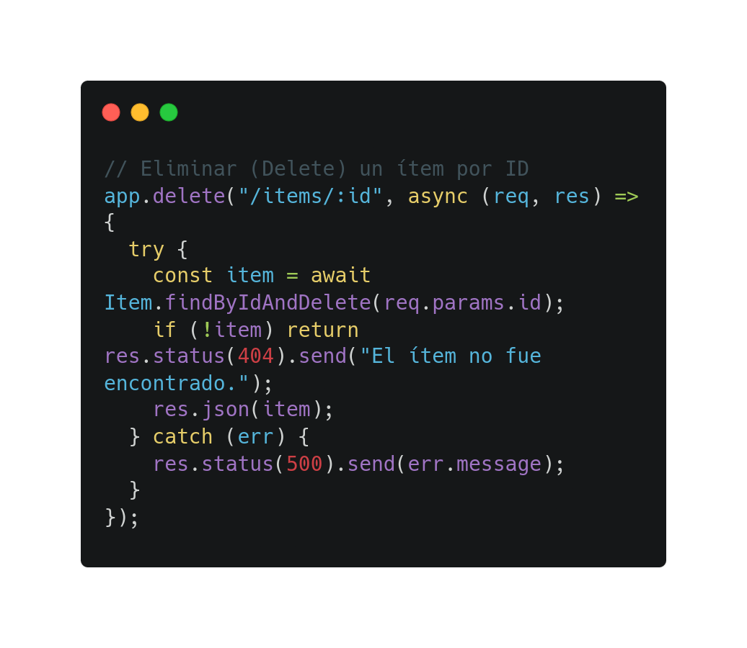
OPERACIÓN DELETE
Notes:
Utilizamos el método DELETE en la ruta /items/:id para eliminar un ítem por su ID.
Item.findByIdAndDelete(req.params.id) busca y elimina el ítem. Si no lo encuentra, responde con un código 404.
Si el ítem es eliminado correctamente, respondemos con el ítem eliminado en formato JSON.
En caso de error, enviamos un código 500 con el mensaje de error correspondiente.

Slide 16
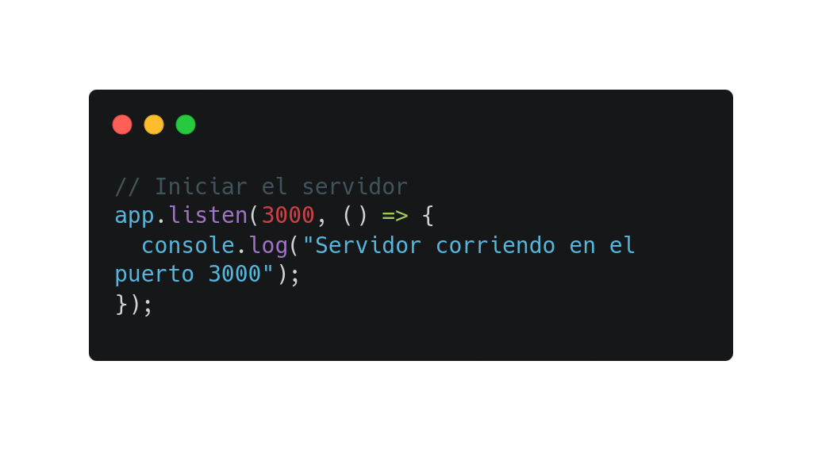
INICIAR EL SERVIDOR
Notes:
Finalmente, utilizamos app.listen(3000) para iniciar el servidor en el puerto 3000.
El servidor estará escuchando las peticiones entrantes y mostrará un mensaje en la consola indicando que está corriendo.

Slide 17

GRACIAS

